Slide 1
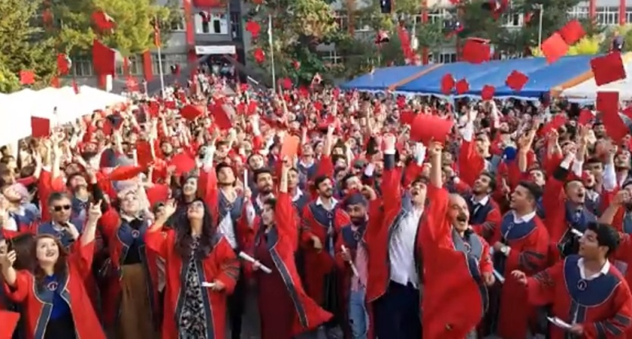


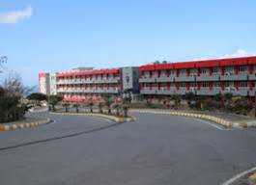
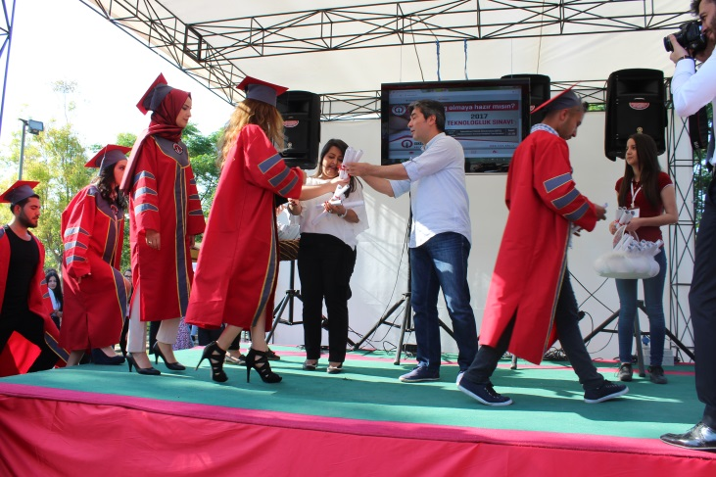
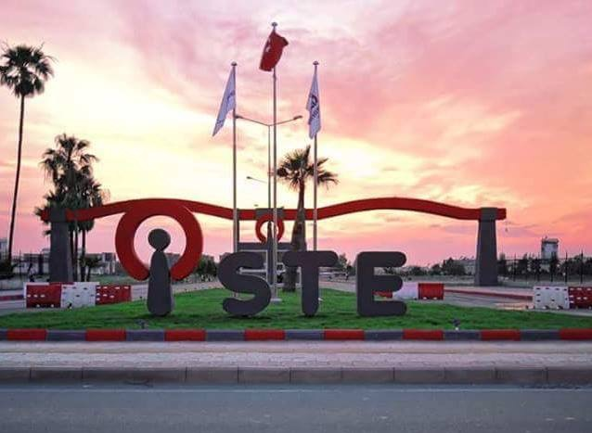
Büro Yönetimi ve Yönetici AsistanLIğI PROGRAMI
Program, 2008 yılında İskenderun Meslek Yüksekokulu bünyesinde, Büro Yönetimi ve Sekreterlik Bölümü altında açılmıştır. 2008-2009 Eğitim-Öğretim yılında eğitim faaliyetlerine başlamıştır. Öğretim dili Türkçe'dir. Hazırlık sınıfı yoktur. İlk mezunlarını 2009-2010 Eğitim Öğretim yılında vermiştir.
BÜRO HİZMETLERİ VE SEKRETERLİK BÖLÜMÜ
Laboratuvar İmkanları
Hızlı Yazma Teknikleri Dersi için Bilgisayar Laboratuvarları efektif bir şekilde kullanılmaktadır.
Unvan
Program mezunlarına “Büro Yönetimi ve Yönetici Asistanlığı Meslek Elemanı” unvanı verilir.
İskenderun Teknik Üniversitesi İskenderun Meslek Yüksekokulu Tepe Kampüsü Büro Yönetimi ve Yönetici Asistanlığı Programı 31200 İskenderun, HATAY
+90 326 618 2931-2932
www.iste.edu.tr
Programın amacı hızlı değişen ve gelişen iş dünyasının gereksinimlerini karşılayabilecek bilgi ve becerilerle donatılmış, bilgisayar kullanımında uzman, büro yönetimi ilkelerini ve yöntemlerini profesyonelce kullanabilen, iyi insan ilişkileri kurabilen, yazıları on parmakla ve bakmadan, süratle yazabilen, her türlü büro teknolojisini kullanabilen, modern protokol bilgilerine sahip, yüksek düzeyde büro elemanları, büro yöneticileri ve yönetici asistanları yetiştirmektir.

Slide 2


Dikey Geçiş İmkanları
Büro Yönetimi ve Yönetici Asistanlığı Programını tercih eden öğrencilerin, 2 yıllık önlisans eğitimini tamamladıktan sonra DGS (Dikey Geçiş Sınavı) ile geçiş yapabilecekleri 4 yıllık lisans programları(2017)
Halkla İlişkiler
Halkla İlişkiler ve Reklamcılık
Halkla İlişkiler ve Tanıtım
İşletme Bilgi Yönetimi
Büro Yönetimi Öğretmenliği
Sağlık Kurumları İşletmeciliği
Yönetim Bilişim Sistemleri
Staj ve İDE
Programda okuyan öğrencilerin zorunlu yaz stajı süresi 30 iş günüdür. Ayrıca not ortalaması yüksek olup ilk üç yarıyılda aldıkları tüm derslerden başarı ile geçmiş olan öğrencilerimiz istedikleri taktirde 4.yarıyılı İDE(İş Dünyası ile Entegrasyon) kapsamında okul dışında tamamlayabilmektedir. İş Dünyası ile Entegrasyon adını verdiğimiz uygulama ile; derslerini başarı ile tamamlayan ve isteyen öğrencilerimiz son dönemlerinde daha mezun olmadan saygın kuruluşlarda ve işletmelerde kariyerlerine başlayabilme fırsatı yaratılmaktadır. Öğrencilerimiz eğitimlerinin son dönemlerini; servis, bilişim ve üretim sektörlerinde faaliyet gösteren akredite edilmiş kuruluşlarda, firmalarda, işletmelerde; ‘iş yaşamına doğrudan katılarak’ geçirecekleri İDE programı uygulanmaktadır. Bu çağdaş ve özgün uygulamanın, entegratör adını verdiğimiz öğrencilerimizin ve mezun adaylarımızın hayata daha iyi hazırlanmasını ve daha deneyimli yetişmeleri amaçlanmaktadır. Üniversitemizin bu uygulama ile fark yaratacağını ve daha da öne çıkacağını öngörmekteyiz
İş İmkanları
Bu programı başarıyla bitirenler özel sektör ve kamu kuruluşlarında yönetici sekreterleri; çeşitli işletmeler ile kamu ve özel sektöre ait idarelerin; belediyeler, demekler, odalar, barolar gibi kurumların ilgili bölümlerinde istihdam edilirler. Ayrıca mezunlarımız; hukuk, hekimlik, mühendislik, mimarlık bürolarının temel ihtiyacı olan yönetici sekreterliği görevini en iyi şekilde yapabilecek elemanlardır. İşletmelerin modern işletmecilik anlayışı ile yönetilmesi ihtiyacının giderek daha fazla hissedilmesi, bu alanda eğitilmiş insan gücüne duyulan gereksinimi artırmaktadır .Gelişmekte olan ülkemiz için büro faaliyetlerini organize etmek ve yürütmek için destek olmak üzere bu alanda eğitim görmüş yeterli sayıda ara eleman sağlayacaktır.
Eğitim Programı
İskenderun Teknik Üniversitesi Büro Yönetimi ve Yönetici Asistanlığı Programı önlisans eğitimi müfredatı Bologna sürecine uygun olarak yenilenmiştir.

